Slide 1

Групповой проект 2: Соревнование kaggle
Предсказание стоимости недвижимости
Группа 4
Анна Кувандыкова
Сергей Платинов
Константин Константин
Юрий Ефремов

Slide 2
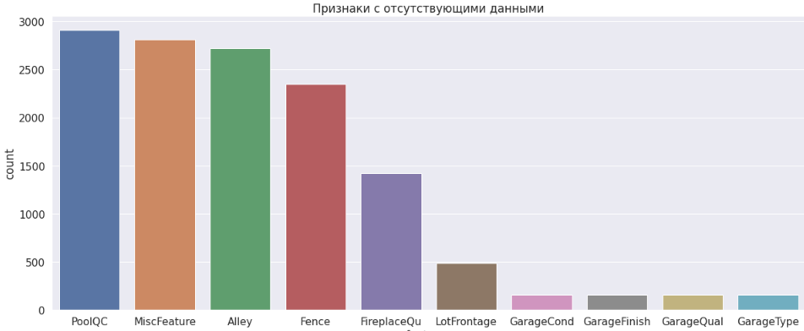
Описание данных
Особенности в данных
Наш датасет состоит как их цифровых так и категориальные признаков
С большим количеством пропусков
Топ 10 признаков по отсутствию значений

Slide 3
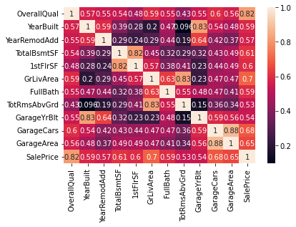
Анализ данных : корреляционная матрица
Переменные, сильно коррелирующие с SalePrice:
OverallQual (0.82)
GrLivArea (0.7)
GarageCars or GarageArea(0.6, 0.65)
TotalBsmtSF(0.61)
Переменные, сильно коррелирующие между собой (мультиколлинеарность):
GarageYrBlt and YearBuilt(0.83)
TotRmsAbvGrd and GrLivArea(0.83)
1stFlrSF and TotalBsmtSF(0.82)
GarageArea and GarageCars(0.88)
Корреляция больше 0,5
Notes:
Корреляционная матрица показывает, какие признаки коррелиру.т с таргет переменной - ценой сильнее всего. Также, можно заметить признаки, которые коррелируют сильно между собой, во избежании мультиколлинеарности впослдедствии можно удалить по одному признаку из каждой пары.

Slide 4
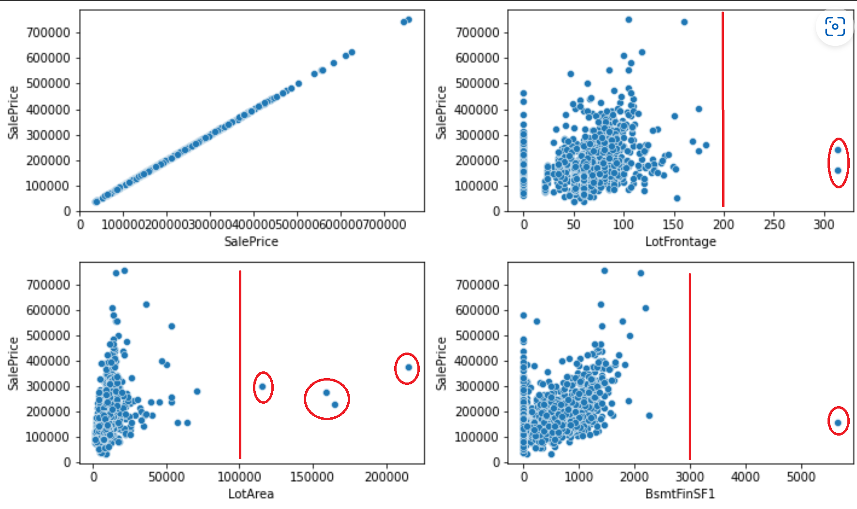
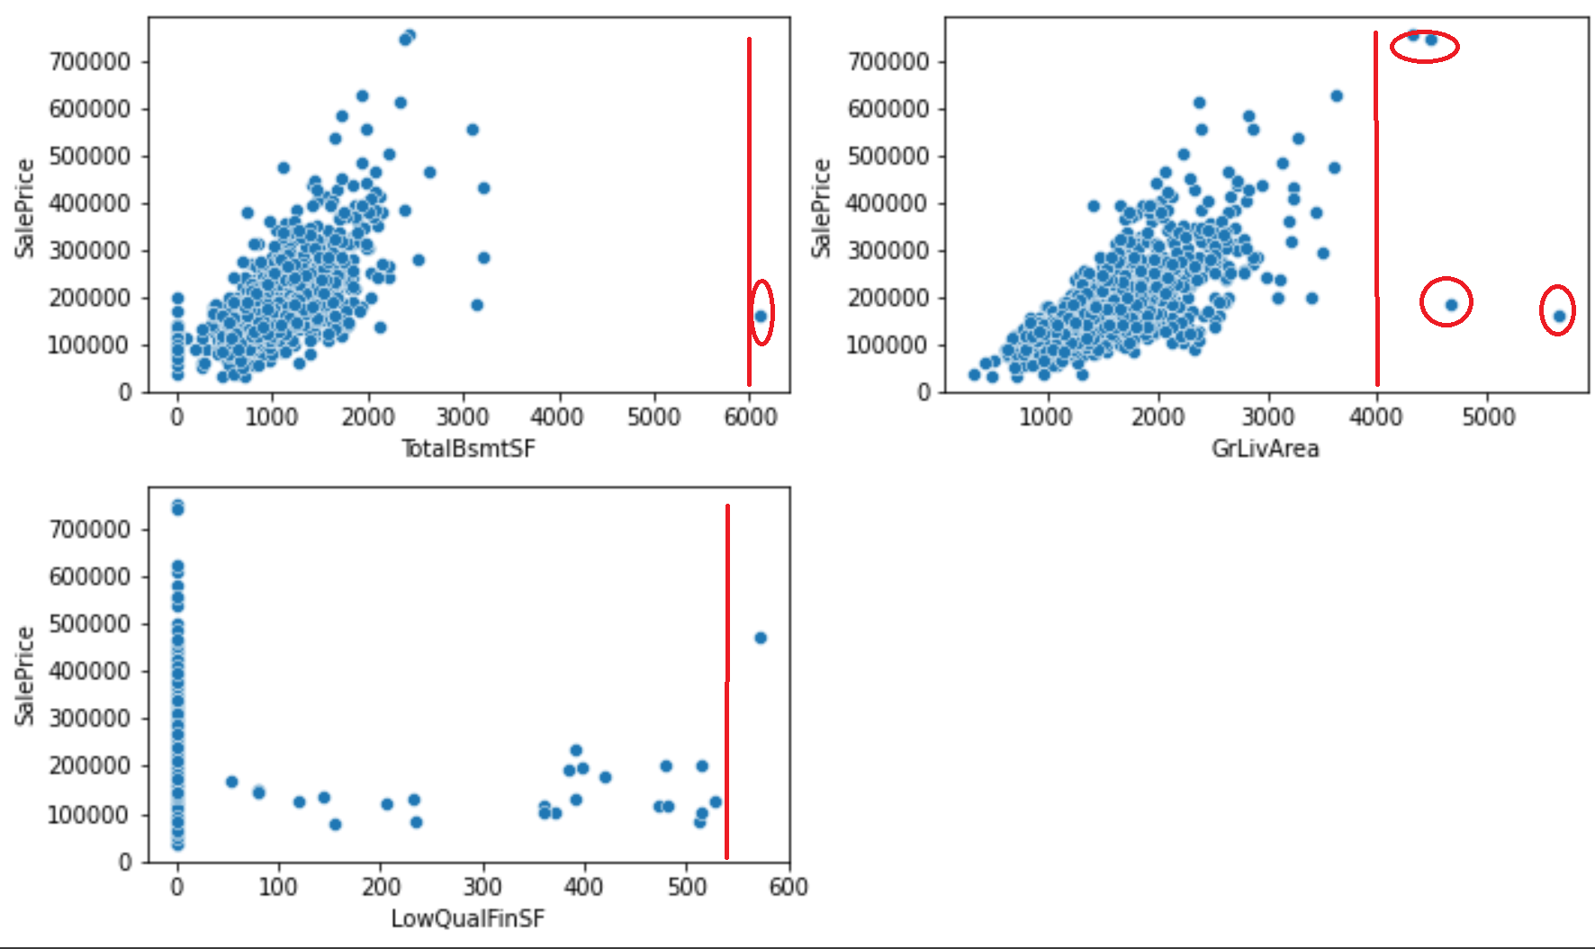
Анализ выбросов
Условие исключения выбросов:
LotFrontage(>200)
LotArea(>100000)
BsmtFinSF1(>3000)
TotalBsmtSF(>6000)
GrLivArea(>4000)
LowQualFinSF(>550)

Slide 5
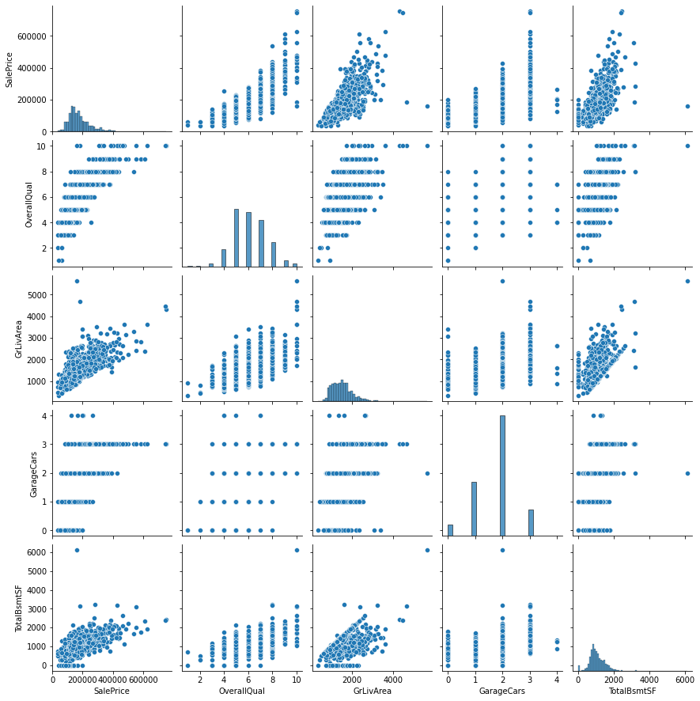
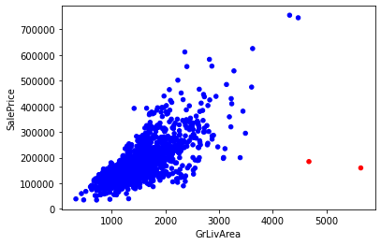
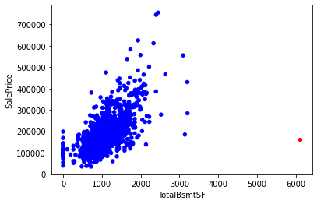
Анализ данных: pairplot с коррелирующими признаками и выбросы
Выбросы
Notes:
На графике pairplot видна линейная зависимость цены и признаков, которые коррелируют с ней сильнее всего. Чем больше параметр, тем выше цена. При этом, мы также можем заметить выбросы. На примере показателей жилых площадей. Чересчур большая площадь соответсвует довольно низкой цене. Впоследствии, мы можем избавиться от данных выбросов во избежании искажении результатов

Slide 6
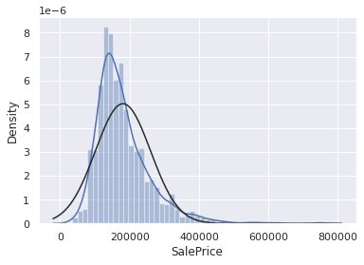
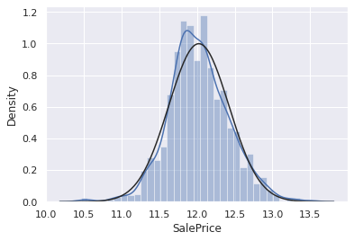
Анализ данных: SalePrice
Распределение цены смещено вправо
С помощью лог трансформация убираем смещение

Slide 7
Методы и подходы используемые для заполнения пропусков:
Сценарии:
Обнаружение недостающих значений осуществлялось методом статистических исследований.
Заполнение недостающих значений:
Для повышения качества модели проводились исследования влияния на результат:
Заполнение недостающих значений медианой и наиболее распространенным значением: 0,57065
Удаление всех категориальных признаков. Заполнение пустых значений нулями: 0,42795
Только экспертные параметры + удаление выбросов в SalePrice 1.5 IQR: 0,42321
Все данные + удаление выбросов в SalePrice 1.5 IQR + округление цены до сотен + RandomForestRegressor:0,41748
* заполнение путем предсказания на модели (дополнительный сценарий)

Slide 8
Выбор алгоритма
№ | Алгоритм(модель) | Обработка данных | Оценка на валидационной выборке (rmse) | Оценка на тестовой выборке (rmse)
1 | LinearRegression() |  | 0.11712142363194301 | 0.12251032691033976
2 | KNeighborsRegressor() |  | 0.1781678011127236 | 0.23000753904159532
3 | DecisionTree | Fitting 3 folds for each of 49 candidates, totalling 147 fits | 0.1575358473844057 0.1290132840485342 | 0.18614829799474236 0.18609932155652523
4 | CatBoostRegressor | Fitting 3 folds for each of 10 candidates, totalling 30 fits | 0.037076335926873365 0.065653170950897 | 0.10651530514703543 0.10913898520858266
5 | XGBoost | Fitting 3 folds for each of 30 candidates, totalling 90 fits | 0.08667943073130448 0.05543209641140681 | 0.11555647609166599 0.11661398474744882
6 | DecisionTree | Fitting 3 folds for each of 49 candidates, totalling 147 fits | 0.1575358473844057 0.1290132840485342 | 0.18614829799474236 0.18609932155652523
7 | Random Forest | Fitting 3 folds for each of 16 candidates, totalling 48 fits | 0.05452973091816344 0.09683178689193786 | 0.13361164268660108 0.13556339695129377
8 | LGBMRegressor | Fitting 3 folds for each of 30 candidates, totalling 90 fits | 0.047908500667458186 0.0845975349929626 | 0.12168121809712218 0.11878414714632707

Slide 9
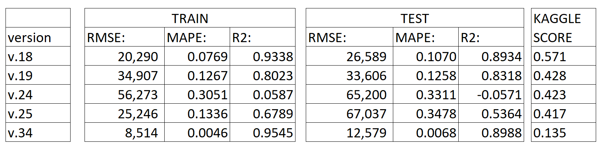
Оценка алгоритма модели:

Slide 10
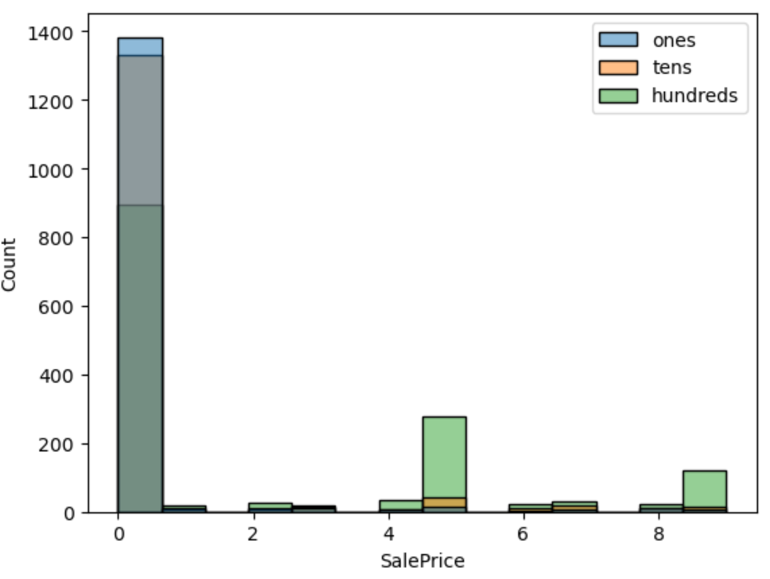
Анализ данных : гистограмма составляющих SalePrice
Последние и предпоследние цифры SalePrice (в разрядах единиц, десятков) в основном 0.
В разряде сотен количество 0 преобладает, но уже заметно количество 5 и 9.

Slide 11
Анализ данных : гистограмма составляющих SalePrice
Гипотеза 1: применить округление цены до сотен.
Гипотеза 2: применить округление цены с шагом 500.
№ | Гипотезы по улучшению предсказаний: | Действие относительно базовой версии | Результат kaggle test | Результат относительно базовой версии
0 | Базовая версия: ver8 | без округления | 0,55919 | 0
1 | перед обучением на train_df | округлить с шагом 500 цену. | 0,55892 | 0,00027
2 | перед обучением на train_df | округлить до сотен цену. | 0,55882 | 0,00037
3 | после получения y_pred | округлить до сотен цену. | 0,55916 | 0,00003
4 | после получения y_pred | округлить с шагом 500 цену. | 0,55928 | -0,00009
5 | перед обучением на train_df и после получения y_pred | округлить до сотых цену. | 0,55882 | 0,00037

Slide 12
Анализ данных : экспертные параметры
Согласно экспертному мнению риэлторов цена зависит от нескольких факторов:
- Штат и квартал;
- район застройки;
- вид жилья — дом, квартира, таунхаус, вилла;
- возраст недвижимости;
- площадь помещения.
№ | Гипотезы по улучшению предсказаний: | Результат kaggle test | Результат относительно базовой версии
1 | Базовая модель: ver16 | 0,57397 | 0
2 | Только экспертные параметры | 0,59767 | -0,0237
3 | Только экспертные параметры + удаление выбросов в SalePrice 1.5 iqr | 0,42321 | 0,15076
4 | Только экспертные параметры + удаление выбросов в SalePrice 1.5 iqr + округление цены до сотен | 0,42321 | 0,15076
5 | Только экспертные параметры + удаление выбросов в SalePrice 1.5 iqr + округление цены до сотен + RandomForestRegressor | 0,41748 | 0,15649

Slide 13
Обучение моделей
Время работы моделей
(1400 датасетов):
NoneData:
dropna_columns
fillna_with_0
fillna_with_train_most_common_and_median
fillna_with_all_data_most_common_and_median
fillna_with_train_most_common_and_mean
fillna_with_all_data_most_common_and_mean
Базовые модели:
Original datasets.
Train dropna lines.
NA from description.
expert features.
expert processing.
Модель | Время, сек
LinearRegression | 20
DecisionTreeRegressor | 30
KNeighborsRegressor | 98
LGBMRegressor | 243
XGBRegressor | 372
RandomForestRegressor | 1871
CatBoostRegressor | 15056
NormilizeData:
standart_scaler_on_all_data
standart_scaler_on_train
min_max_scaler_on_train
min_max_scaler_on_all_data
EncodeData:
label_encode_on_train
label_encode_on_all_data
target_encode
OutlierData:
remove_target_outliers
remove_all_outliers
do_not_remove_outliers
test_sizes:
[0.05, 0.15, 0.2, 0.25]
random_states:
[12, 500, 1000]

Slide 14
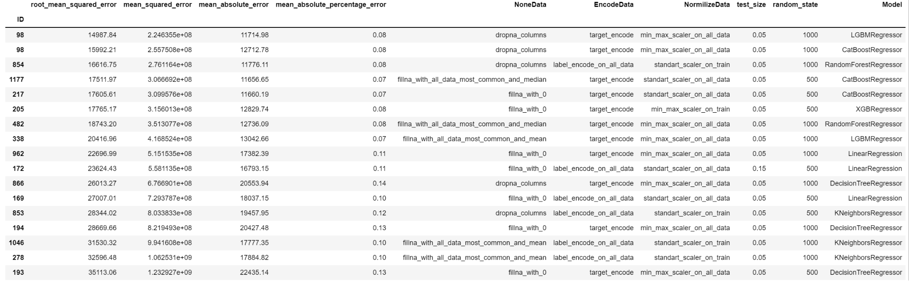
Топ результатов на валидационной выборке

Slide 15
Анализ Feature importance
Топ 10 количества упоминаний в top 5 Feature importance
в модели LinearRegression:
('Condition1', 972),
('BsmtUnfSF', 1092),
('BsmtFinSF1', 1100),
('2ndFlrSF', 1300),
('TotalBsmtSF', 1461),
('1stFlrSF', 1462),
('YearBuilt', 2284),
('Neighborhood', 2738),
('OverallQual', 4328),
('GrLivArea', 4352)

Slide 16
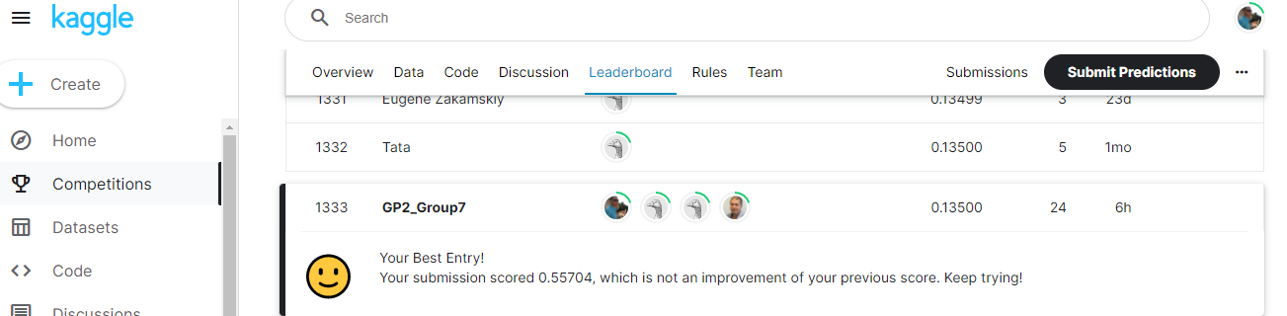
Место в общем рейтинге
Обучение модели происходило как на локальных машинах так и на kaggle

